Slide 1
Cestovný ruch-Taliansko
Chovan Christián- 7.C.

Slide 2
Cestovný ruch a turizmus v Taliansku
Turizmus je pre talianske hospodárstvo životne dôležitý. Cestovný ruch je jedným z jeho najvýnosnejších odvetví. A povedzme si úprimne, Taliansko si skutočne zaslúži pozornosť návštevníkov. Každý kút „talianskej čižmy“ je niečím zaujímavý a výnimočný. Prekvitá turistika všetkého druhu - od cestovania za kultúrou a umením, cez cestovanie k moru, jazerám a na hory až po cesty za svetovou gastronómiou.
Notes:
Vložte mapu danej krajiny.

Slide 3
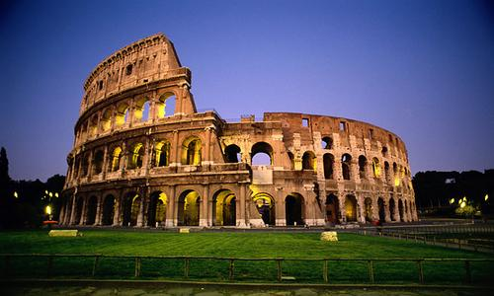
Pamiatky - coloseum
Koloseum sú ruiny veľkého amfiteátra v strede Ríma. V súčasnosti je to architektonická dominanta Ríma. Koloseum stojí na mieste umelého jazera v záhrade Neronovho Zlatého domu na konci Forum Romanum. Pôvodne slúžil ako amfiteáter a bola to najväčšia budova v Rímskej ríši.
Táto fotografia od autora Neznámy autor, chránené licenciou CC BY-NC-ND
Notes:
Vložte obrázok zvieraťa alebo rastliny, ktorú možno nájsť v danej krajine.

Slide 4
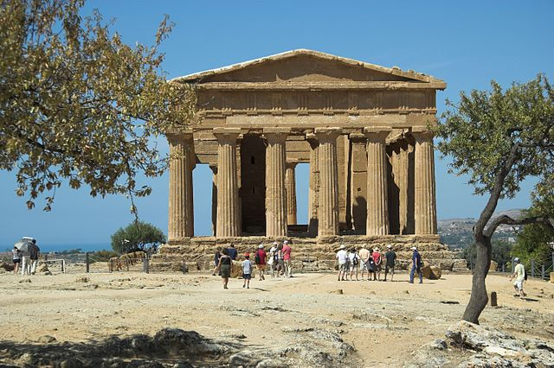
Chrám Concordia je chrám venovaný starorímskej bohyni Concordii, ktorý sa nachádza v západnej časti Rímskeho fóra. Výstavba chrámu bola sľúbená Marcom Furiom Camillom už v roku 367 pred Kr., avšak chrám nebol dokončený skôr než v roku 167 pred Kr. Budova bola niekoľkokrát zničená a znovu obnovená. Posledná obnova, ktorá prebehla medzi rokmi 7 až 10 pod budúcim rímskym cisárom Tiberiom, je opísaná v Plíniovej Prírodovede. Približne okolo roku 1450 bol chrám zbúraný a premenený na vápenku, aby sa mramor mohol znovu použiť na výstavbu.
Táto fotografia od autora Neznámy autor, chránené licenciou CC BY-SA
Notes:
Na časovú os pridajte kľúčové body z histórie danej krajiny.

Slide 5
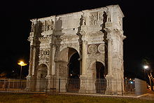
Konštantínov oblúk alebo aj Konštantínov víťazný oblúk je historická pamiatka v Ríme. Stojí v blízkosti Kolosea na začiatku Svätej cesty, kde sa začínal pochod víťazného veliteľa pri triumfe. Dal ho postaviť senát po víťazstve cisára Konštantína nad Maxentiom pri Mulvijskom moste v roku 312 n. l. Je to stavba z bieleho mramoru s troma priechodmi. Na jeho architektonickú a plastickú výzdobu boli použité prvky zo starších pamätníkov – napr. z víťazného oblúka cisára Tita.
Táto fotografia od autora Neznámy autor, chránené licenciou CC BY-SA
Notes:
Sem vložte obrázok na ilustráciu zvyku alebo tradície.

Slide 6
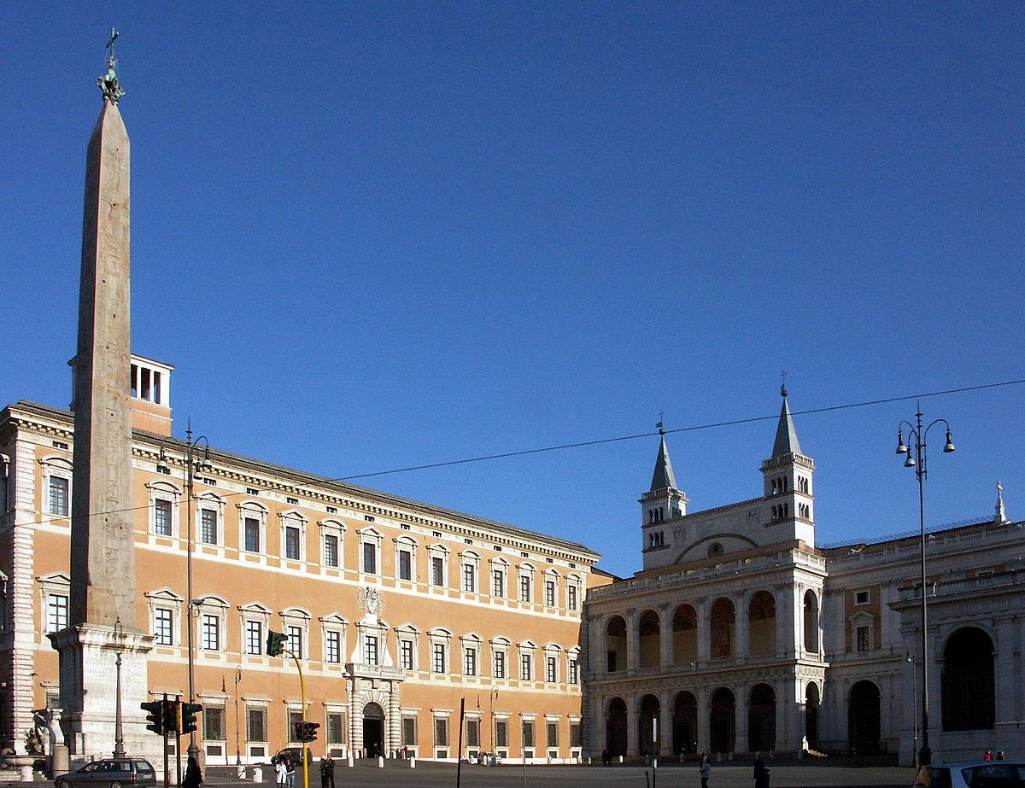
Lateránsky palác alebo Laterán je palác v Lateráne v Ríme, umiestnený vpravo od baziliky sv. Jána v Lateráne. Spolu s bazilikou sv. Jána je súčasťou exteritoriálneho majetku Svätej stolice.
Táto fotografia od autora Neznámy autor, chránené licenciou CC BY-SA
Notes:
Vložte obrázok hlavného predstaviteľa danej krajiny.

Slide 7
Základné údaje
Hlavné mesto: Rím
Najväčšie mesto: Rím
Úradné jazyky: taliančina
Susedia: Francúzsko, Švajčiarsko, Rakúsko, Slovinsko, San Maríno, Vatikán
https://www.youtube.com/watch?v=04ckV9QueXc -HYMNA
Notes:
Vložte obrázok na ilustráciu niektorého odvetvia ekonomiky danej krajiny.

Slide 8
Ďakujem za pozornosť ☺
Notes:
Vložte obrázok niektorej z pamiatok danej krajiny.

